Slide 1
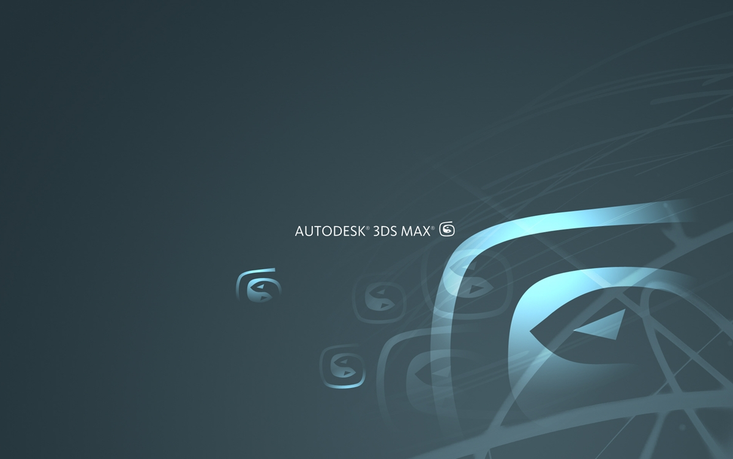
2020 LOA 모델링
3ds Max Ver.2014
3ds MAX 기초

Slide 2
INDEX
01
02
03
기본화면
· View
· Object
오브젝트
편집
· Editable Poly
- Vertex
- Edge
- Border
- Polygon
실습예제
· Monitor

Slide 3
회차 | 내용
1주 | 머리(1)
2주 | 머리(2)
3주 | 몸통
4주 | 팔다리
5주 | 손발
6주 | 통합
7주 | 맵제작(1)
8주 | 맵제작(2)
9주 | 바이패드(1)
10주 | 바이패드(2), BVH(1)
11주 | BVH(2)
12주 | BVH(3)

Slide 4
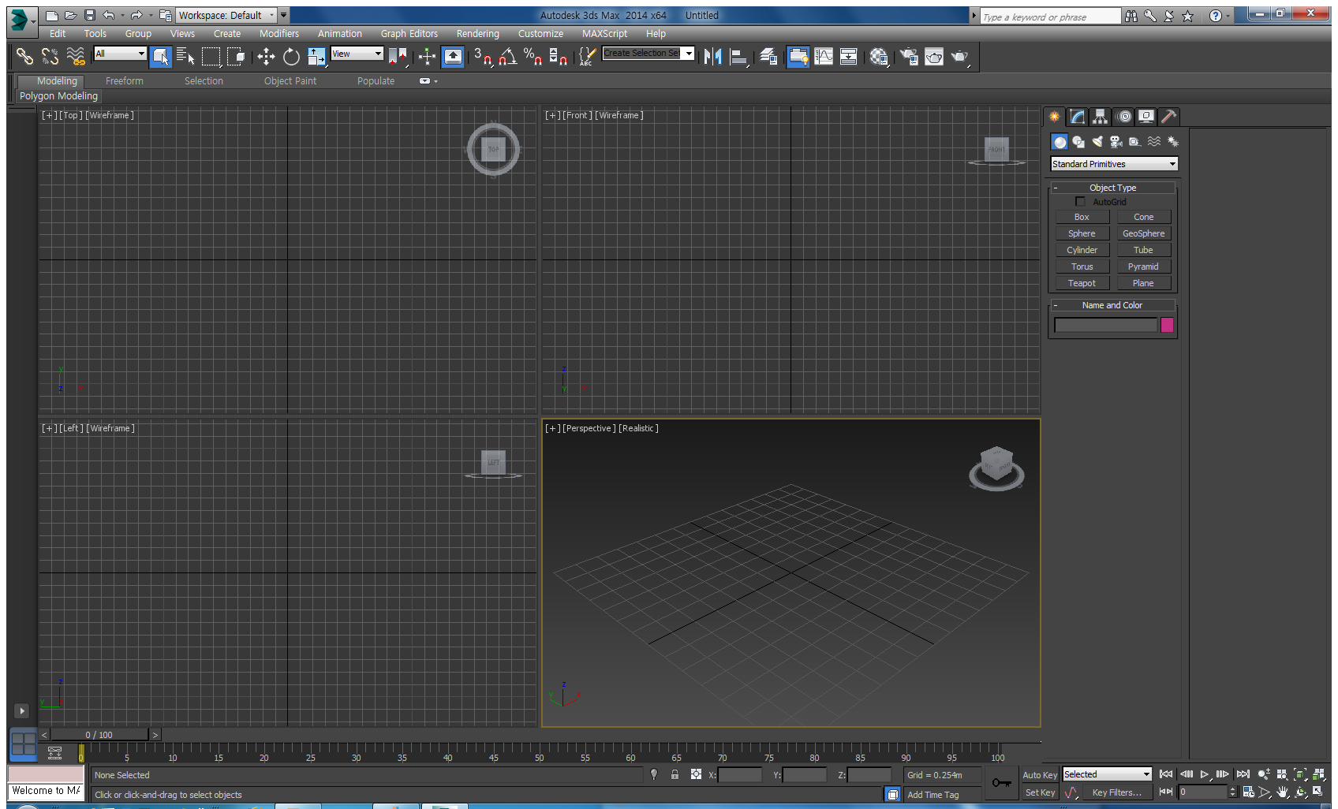
기본화면(ver.2014)
3. 커먼드패널
2. 메인툴바
1. 메뉴바
4. 뷰포트
5. 뷰포트컨트롤
7. 키프레임
6. 에니메이션 컨트롤
8. 좌표

Slide 5
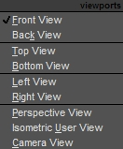
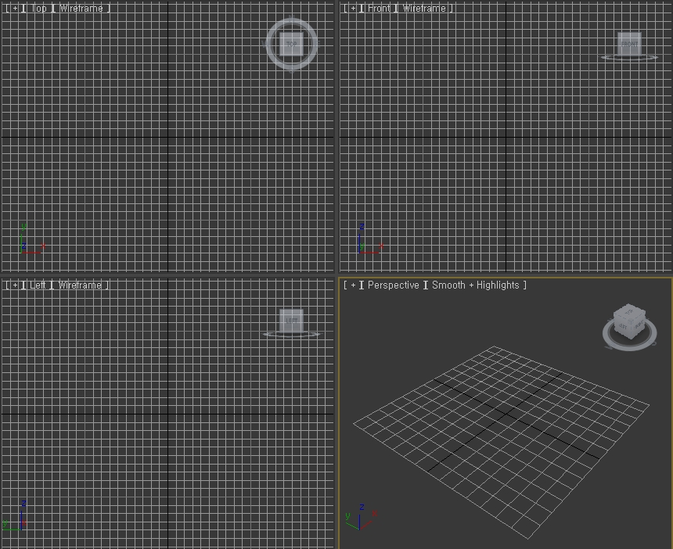
View
Top, Front, Left, Back, Right, Bottom View가 있으며,
User view와 원근감이 있는 Perspective View가 있음.
뷰포트 바꾸기 : 뷰포트 이름 클릭 /
단축키 V
기본 단축키
T : Top / F : Front / L : Left / B : Bottom /
P : Perspective / U : User / C : Camera

Slide 6
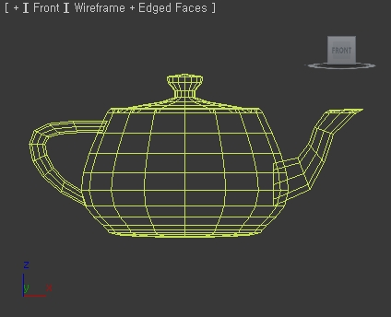
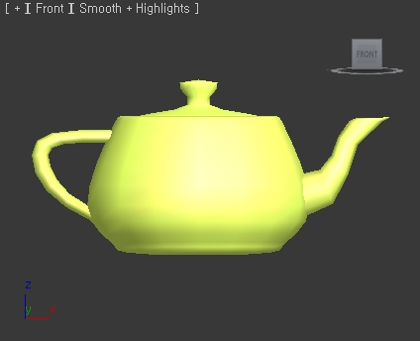
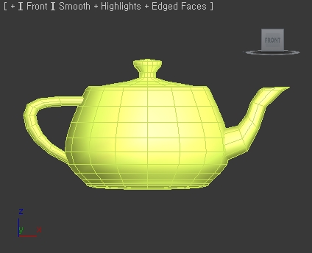
View
F4 : Edged Face 모드 보기
F3 : 오브젝트를 색상모드로 보기
F3+F4 :
Edged Face 모드 보기 + 오브젝트를
색상모드로 보기

Slide 7
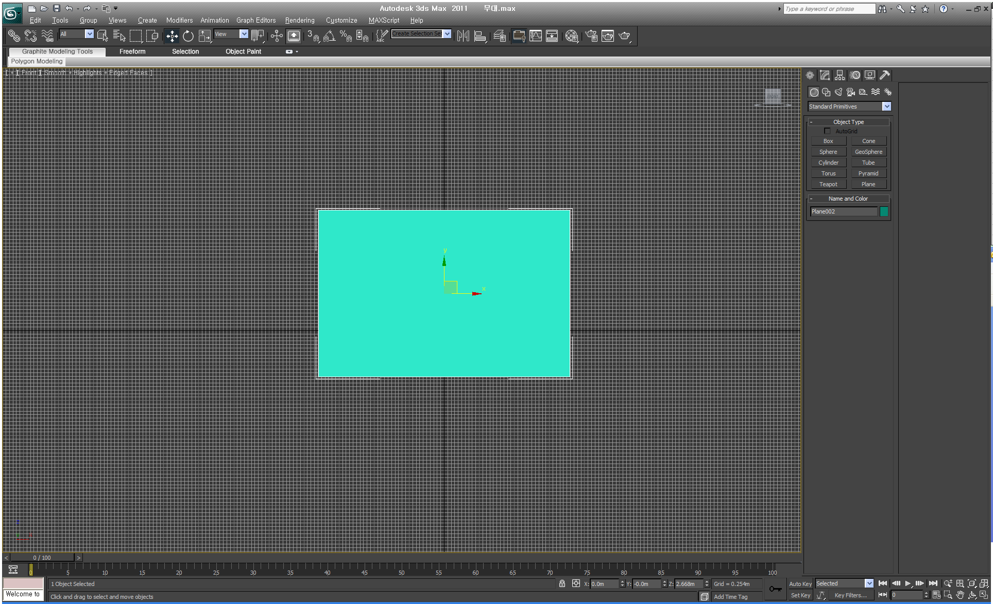
Object
커먼드패널 Create-Geometry
➔ 다양한 오브젝트 제작 가능

Slide 8
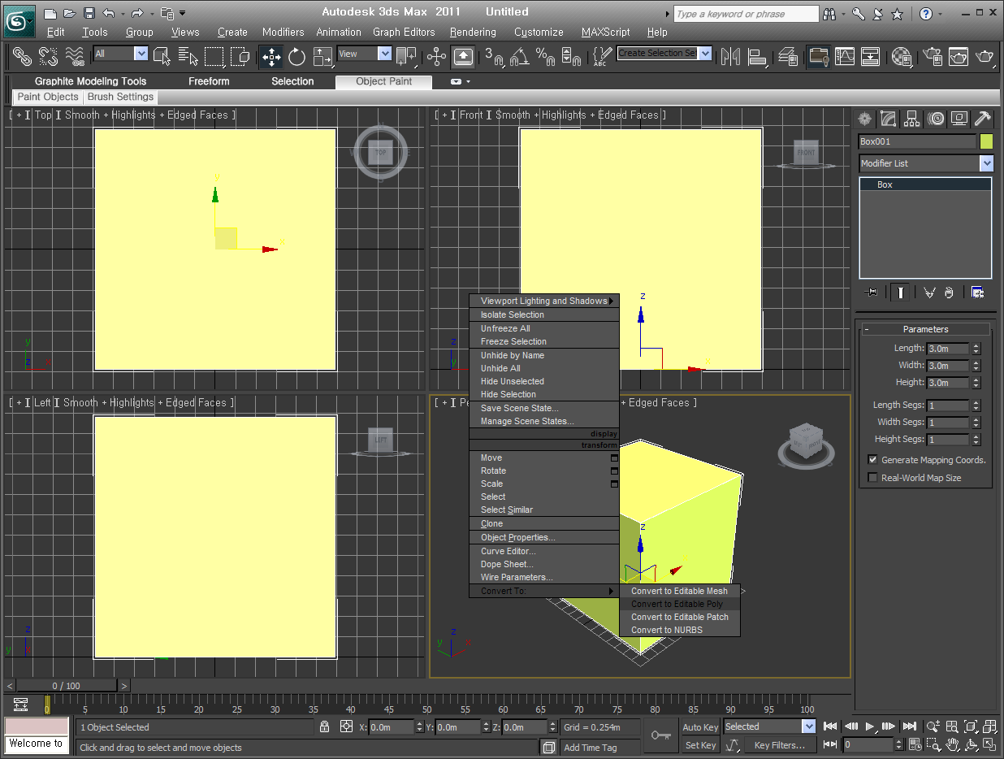
오브젝트를 생성 후
마우스 오른쪽 클릭
Convert To :
Convert to Editable Poly
Editable Poly

Slide 9
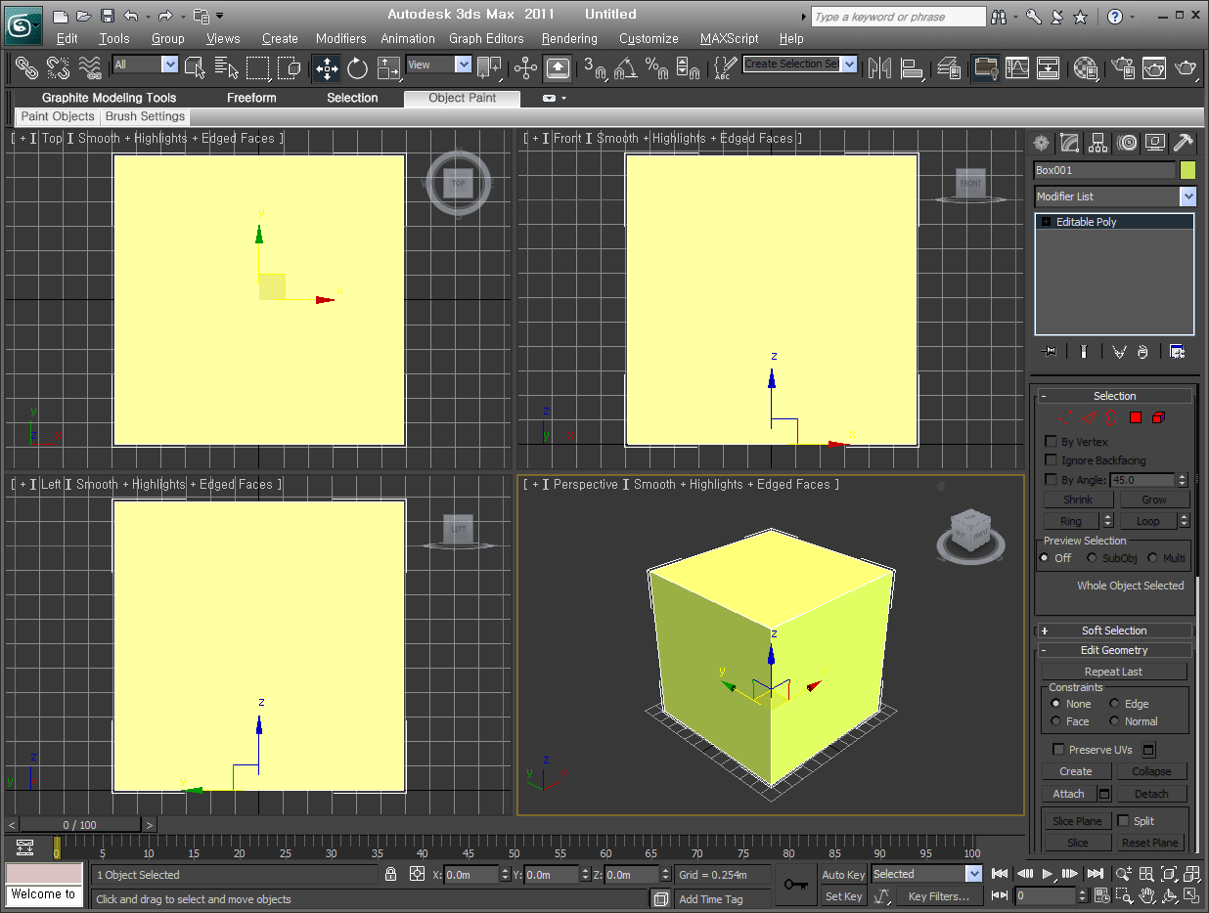
Editable Poly
모디파이 패널
스택에 Editable Poly
명령어 생성

Slide 10
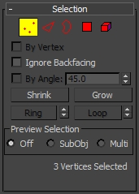
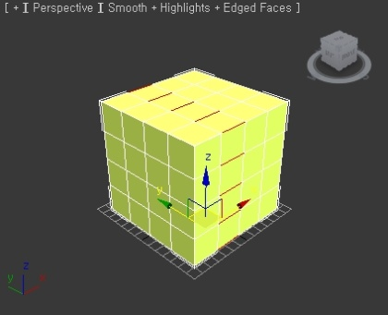
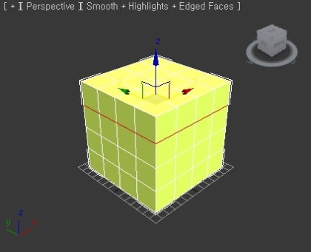
Editable Poly
의 명령어
Selection
하위 레벨인 Vertex, Edge, Border, Polygon, Element 중에서
선택여부에 따라 메뉴의 활성화가 결정됨.
( 순서대로 단축키 1,2,3,4,5 )
By Vertex : Vertex를 통해 연결되어 있는 하위 레벨을 선택하게 됨.
Ignore Backfacing : 체크 시 전면에서 마우스를 드래그하여
Vertex나 면의 요소들을 선택할 때 후면의 요소들은 선택되지 않음.
Shrink : 선택 영역을 점차적으로 축소
Grow : 선택 영역을 점차적으로 확대
Ring : Edge, Border 레벨에서 병렬로 선택
Loop : Edge, Border 레벨에서 직렬로 선택
Preview Selection
Off : 기능 해제
SubObj : 선택하고자 하는 요소(점,선,면)에 마우스를 가져가면 미리
보여줌. (노란색)
Multi : 요소들을 따로 선택하지 않아도 점,선,면을 넘어다님.
Ring
Loop

Slide 11
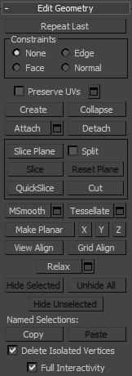
Editable Poly
의 명령어
Edit Geometry
Repeat Last : 마지막으로 사용한 명령을 재실행
Constraints : 선택사항에 구속력을 가짐
Preserve UVs : 체크 시 UV가 적용되었을 때 UV좌표를 유지
Create : 하위레벨에 따라 Vertex, Edge, Polygon을 만듬
Collapse : 하위레벨에 따라 선택된 요소를 하나로 합침
Attach : 속성이 다른 물체를 하나의 오브젝트로 합침
Detach : 선택된 요소를 속성이 다른 오브젝트로 나눔
Slice Plane : 면을 나누는 Slice Plane을 만듬
Split : 체크 시 물체를 각각의 Element로 만듬
Slice : 자르고자 하는 위치에 Slice로 이동한 후 물체를 자름
Reset Plane : Slice 초기화
Quick Slice : 마우스로 면을 드래그 하여 오브젝트 전체를
빠르게 자를 수 있음
Cut : 사용자가 임의대로 면을 분할 할 수 있음
MSmooth : 오브젝트를 분할하여 부드럽게 만듬
Tessellate : 오브젝트의 모든 다각형을 Edge와 Face를
기준으로 면을 세분화

Slide 12
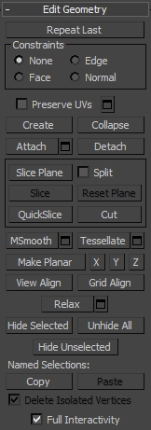
Editable Poly
의 명령어
Edit Geometry
Make Planar : 선택된 vertex들을 X/Y/Z축을 기준으로 2차원
평면을 만듬
View Align : 현재 활성화된 뷰포트에 맞도록 선택된 Vertex들을
2차원으로 정렬
Grid Align : 현재 활성화된 Grid에 맞도록 선택된 Vertex들을
2차원으로 정렬
Relax : 선택한 Vertex를 Relax
Hide Selected : 선택한 Vertex을 보이지 않게 숨김
Unhide All : 숨겨진 Vertex을 보이게 함
Hide Unselected : 선택되지 않은 Vertex들을 보이지 않게 숨김
Full Interactivity : cut, Slice 명령 실행시 Vertex나 Edge등을
보이게 함

Slide 13
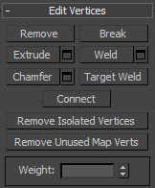
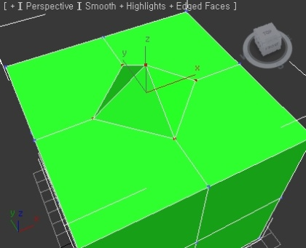
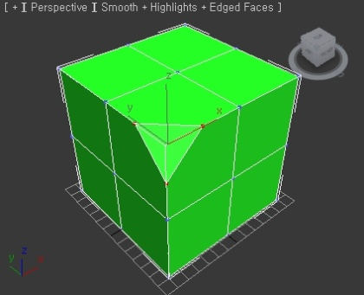
Editable Poly
-Vertex
Edit Vertices
Remove : 선택한 Vertex를 제거 (Ctr l+Back Space)
Break : 연결된 Vertex를 분리
Extrude : Vertex에 높이 값을 주어 돌출 시킴
Weld : 분리된 Vertex를 지정한 범위 안에서 하나로 합침
Chamfer : Vertex에 연결된 선의 수만큼 다각면을 생성
Target Weld : 한 개의 Vertex를 선택후 합치고자 하는 Vertex에
드래그하여 합침
Connect : Vertex와 Vertex를 연결하여 새로운 Edge를 생성
연결할 Vertex를 함께 선택 후 Connect 클릭
Remove Isolated Vertices : Polygon에 속해 있지않은 Vertex 삭제
Remove Unused Map Verts : Unwrap UVW Modifier를 사용했을
경우 사용되지 않은 불필요한 Vertex
삭제
Weight : Use NURMS Subdivision을 사용할 경우 가해지는 장력을
지정
Extrude
Chamfer

Slide 14
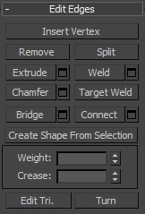
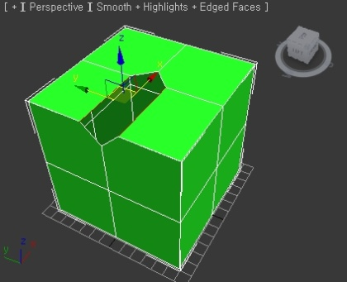
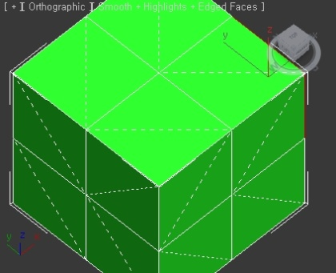
Editable Poly
-Edge
Edit Edge
Insert Vertex : Edge상에 Vertex를 추가
Remove : 선택된 Edge 삭제 (Ctrl+Back Space → Vertex까지)
Split : Border에 접해있는 Edge분리 (2개 이상의 연결된 Edge)
Extrude : 선택된 Edge를 돌출
Weld : Border상의 Edge를 지정한 한도 내에서 하나로 합침
(합쳐지는 면은 없어야 함)
Chamfer : 선택된 Edge를 모깎기 함
(세팅박스에 체크하면 생성된 면이 삭제)
Target Weld : Edge를 선택하여 합치고자 하는 Edge에 드래그
Connect : 선택된 Edge 사이를 연결하는 새로운 Edge 생성
Create Shape From Selection : 선택된 Edge로 부터 새로운 Edge
가 동일한 위치에 겹쳐져 생성
Edit Tri. : Polygon의 내부 삼각형 편집. 버튼을 선택 후 다각형의
두 가장가리를 클릭하여 삼각형 방향 편집
Turn : Polygon 내부의 Edge를 돌림. 형태가 틀어질 때 삼각형
점선을 클릭하여 면을 돌려가며 부드럽게 맞춤.
버튼을 선택한 후 회전하고자 하는 선을 클릭
Chamfer
Turn

Slide 15
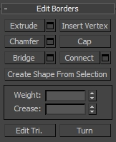
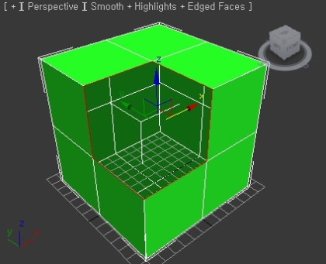
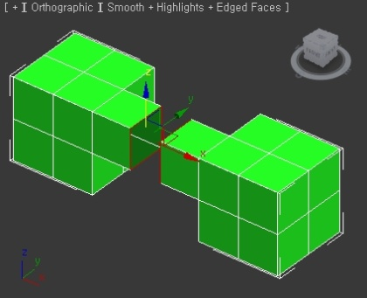
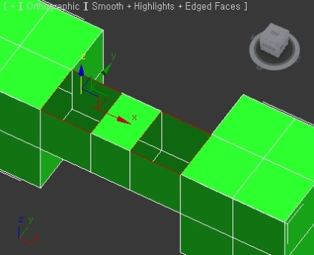
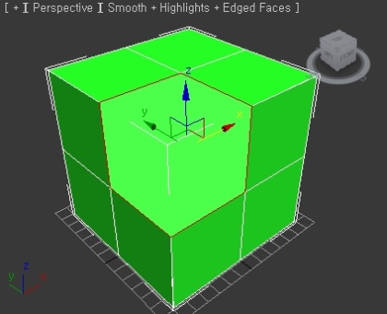
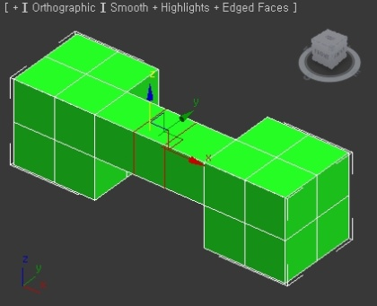
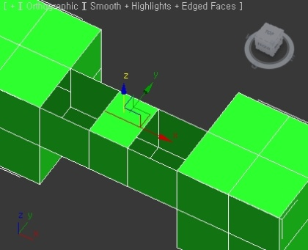
Editable Poly
-Border
Edit Border : 열린 Edge의 집합체
Extrude : 버튼을 클릭 후 테두리 위에서 수직으로 드래그 하여
테두리를 돌출
Insert Vertex : 테두리를 클릭하여 해당 위치에 Vertex 추가
Chamfer : 일정한 두께로 Edge 생성
Cap : 열려있는 테두리 루프를 Polygon으로 만듬
Bridge : 테두리와 테두리를 연결하여 Polygon을 생성
Connect : 테두리와 테두리와 테두리를 연결하는 새로운 Edge를
생성
Cap
Bridge
Connect

Slide 16
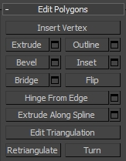
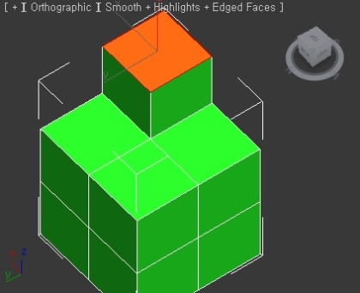
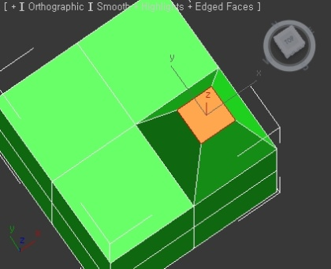
Editable Poly
-Polygon
Edit Polygons
Insert Vertex : Polygon에 vertex를 추가하여 면을 세분화 하며
명령이 활성화된 상태에서는 지속적인 사용 가능
Extrude : 선택된 면을 수치의 증감에 따라 돌출/몰입
다중면을 한 번에 돌출/몰입 시키고자 할때는 Ctrl을 누른
상태에서 면을 다중선택 후 실행
Outline : Amount 수치의 증감에 따라 선택된 면을 축소/확대
Bevel : 선택된 Polygon을 Extrude와 Outline을 함께 실행
Extrude
Outline

Slide 17
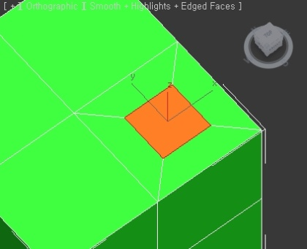
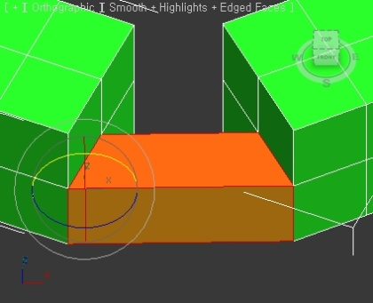
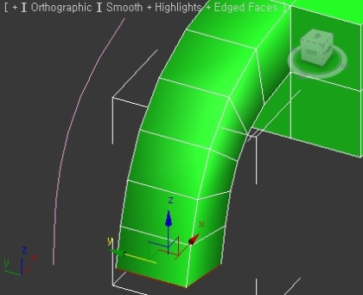
Editable Poly
-Polygon
Edit Polygons
Inset : Polygon 면 안에 높이값이 없는 Bevel 명령을 실행
선택하고자 하는 Polygon 위로 마우스 커서를 가져가서
삽입 커서가 변경될 때 드래그하여 실행
Bridge : 선택된 두 개의 Polygon을 연결하는 Polygon을 만듬
-Use Specific Polygon : 선택된 면을 무시하고 대화상자를
통해 면을 선택할 수 있음
-Use Polygon Selection : 현재 선택된 면을 이용하여
Bridge 명령을 실행
Flip : Polygon의 방향을 뒤집음
Hinge From Edge : 선택된 축을 기준으로 회전, 돌출
Extrude Along Spline : 선택한 Polygon이 지정된 경로대로
Polygon을 생성하며 돌출
Inset
Edit Triangulation : 다각형을 삼각형으로 세분화
Retriangulate : 최적의 삼각형 상태로 세분화
Turn : 숨겨진 Edge를 회전시켜 수정
Outline
Extrude Along Spline

Slide 18
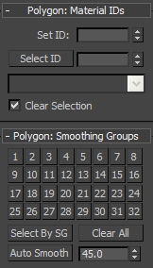
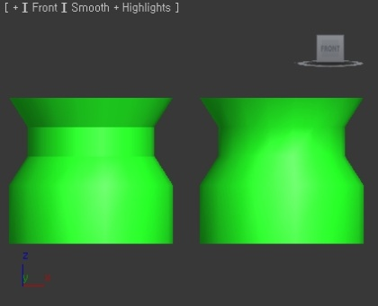
Editable Poly
-Polygon
Meterial IDs : 선택된 면에 재질번호를 부여
Set ID : 선택된 면이 갖는 재질번호를 부여하여 재질 편집기에
다중 재질이나 effect 효과 적용 시 면에 지정한 ID 번호에
따른 재질을 정함
Select ID : ID 번호를 이용하여 해당되는 면을 선택
Smoothing Groups : 부드럽게 보이도록 함
Select By SG : Smoothing Group으로 지정된 면을 번호를 이용
하여 선택
Clear All : 선택한 면에 Smoothing Group을 해제
Auto Smooth : 다각형 사이의 각도에 따라 Smoothing Group을
설정
Smoothing Group
출처 : 전현철 「따라하기 쉬운 3ds Max for Beginner」 (일진사 2011) P.95~113

Slide 19
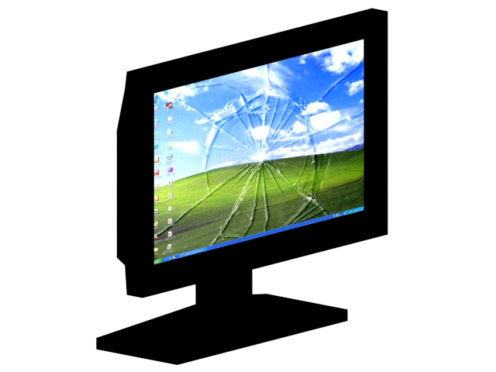
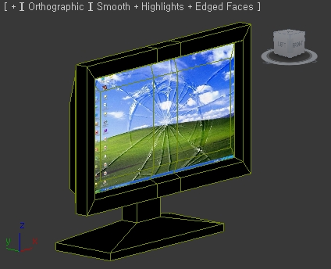
실습예제-monitor

Slide 20
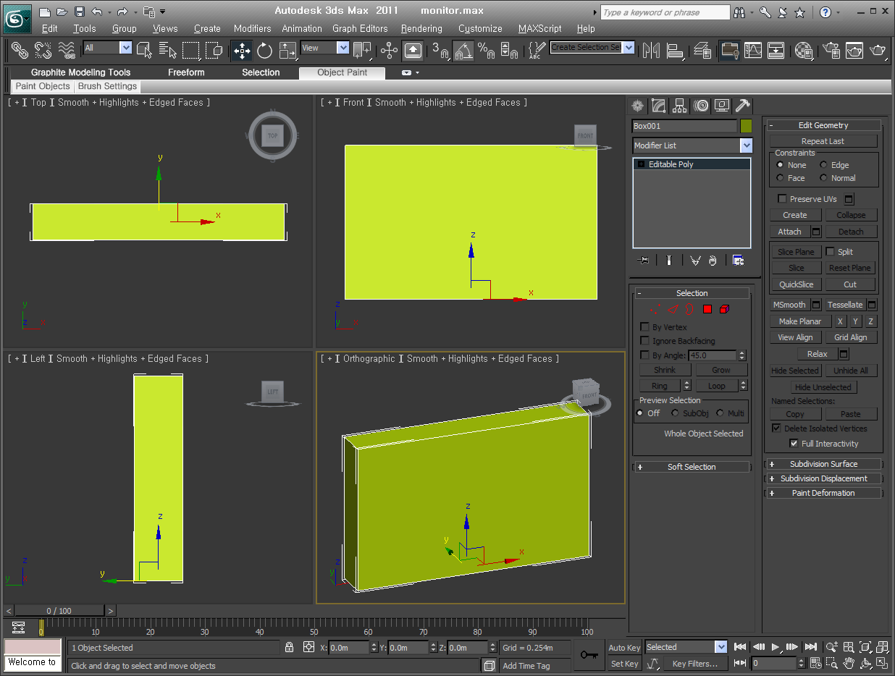
실습예제-monitor
1. BOX를 모델링 한 후에
Editable Poly

Slide 21
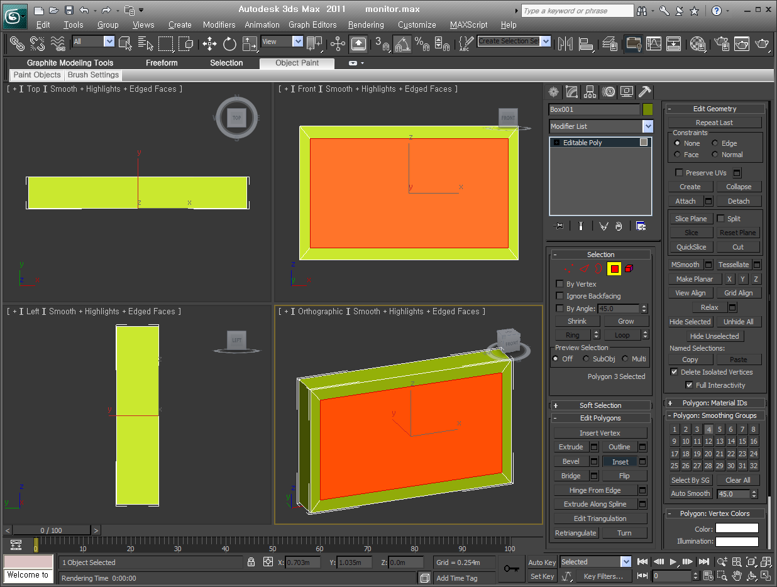
실습예제-monitor
2. Poly선택 후 front뷰에서
보이는 면을 선택
3. 스크린을 표현할 적당한
크기로 Inset

Slide 22
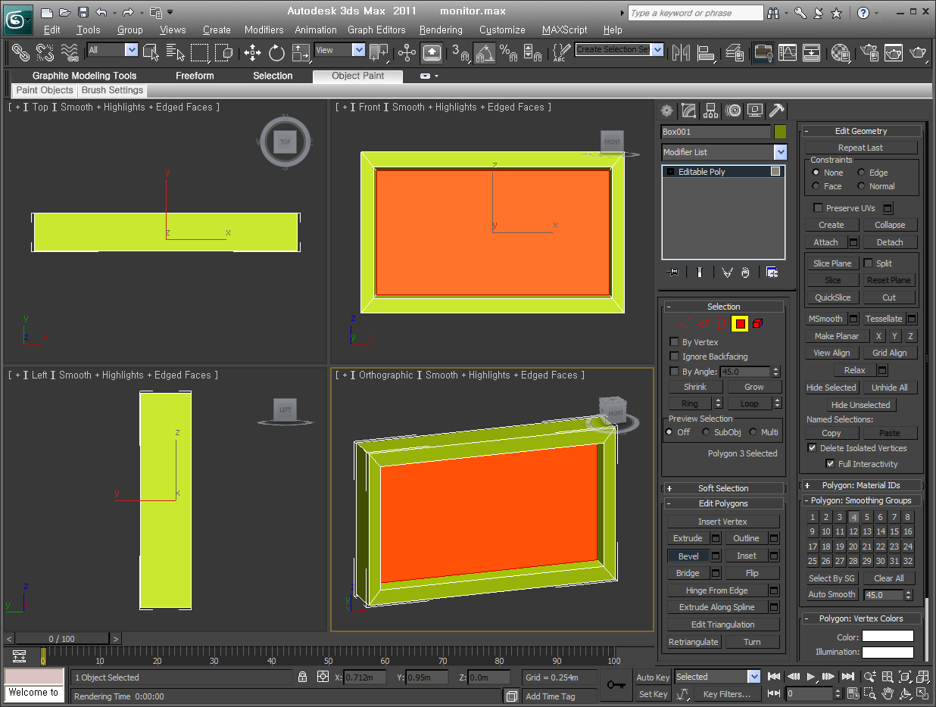
실습예제-monitor
4. Bevel로 모니터의 스크린
부분을 몰입

Slide 23
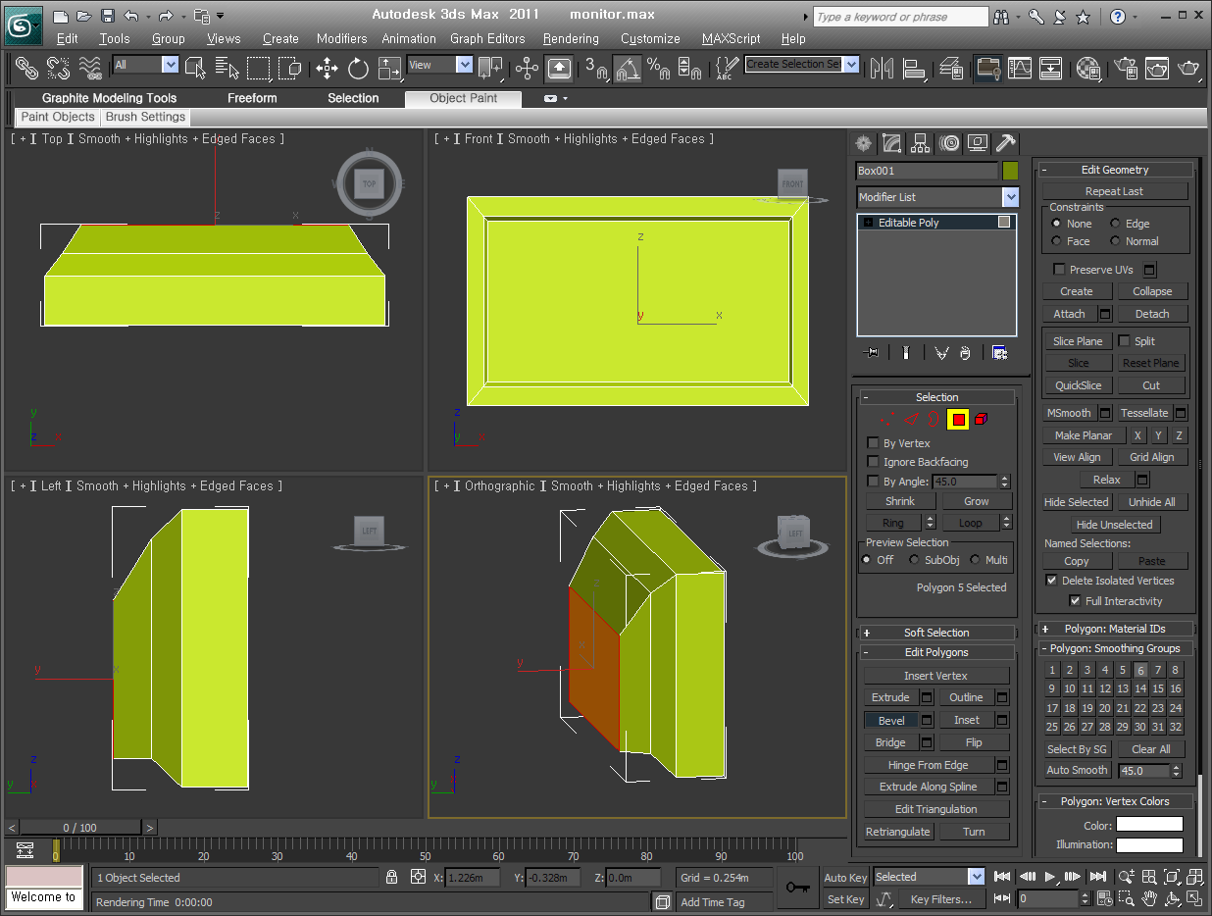
실습예제-monitor
5. Back뷰에서 2차례의
Bevel(돌출)을 하여 모니터의
뒷부분을 모델링
Left뷰에서 보이는것 처럼
Vertex나 Edge, Polygon을
이동시킴

Slide 24
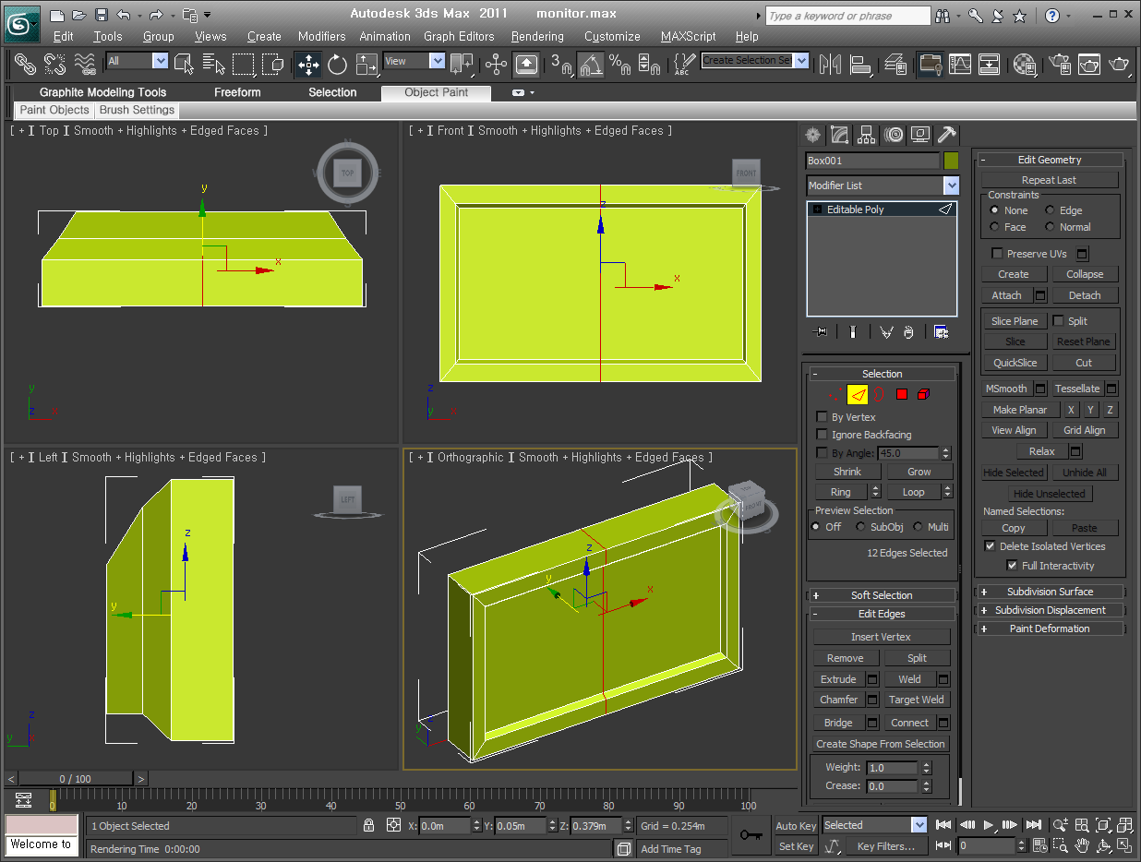
실습예제-monitor
6. Edge선택 후 Front뷰에서 보이는 가로 Edge를 드래그
하여 모두 선택 후 Connet하여
그림과 같이 새로운 Edge생성

Slide 25

실습예제-monitor
7. 새로 생성된 Edge를
Chamfer하여 그림과 같이
나눔

Slide 26
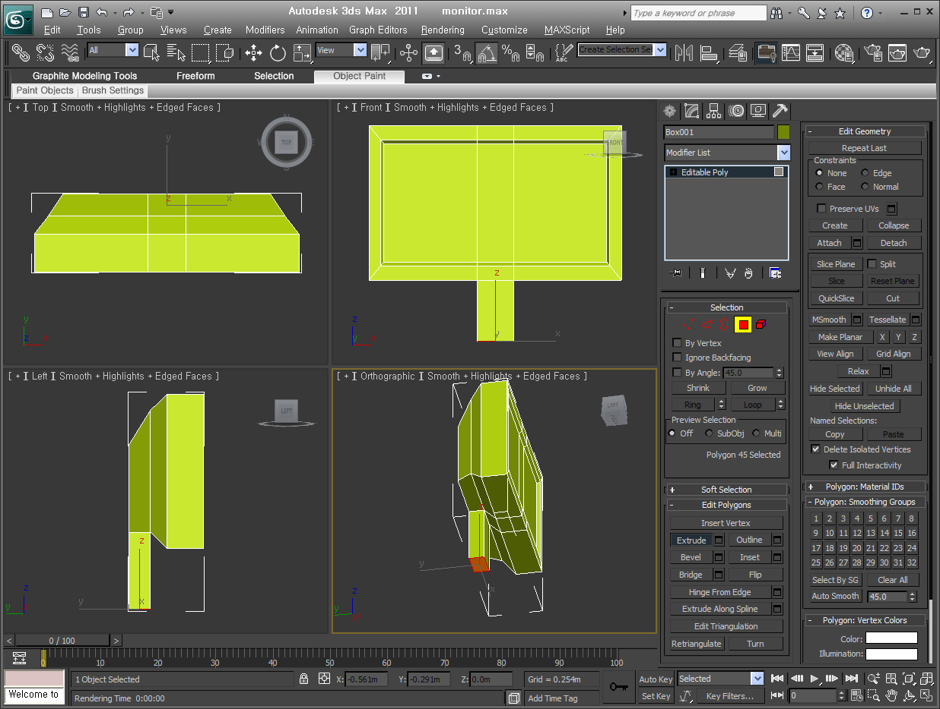
실습예제-monitor
8. 다시 Polycon을 선택 후
그림과 같이 면을 선택하여
Extrude

Slide 27
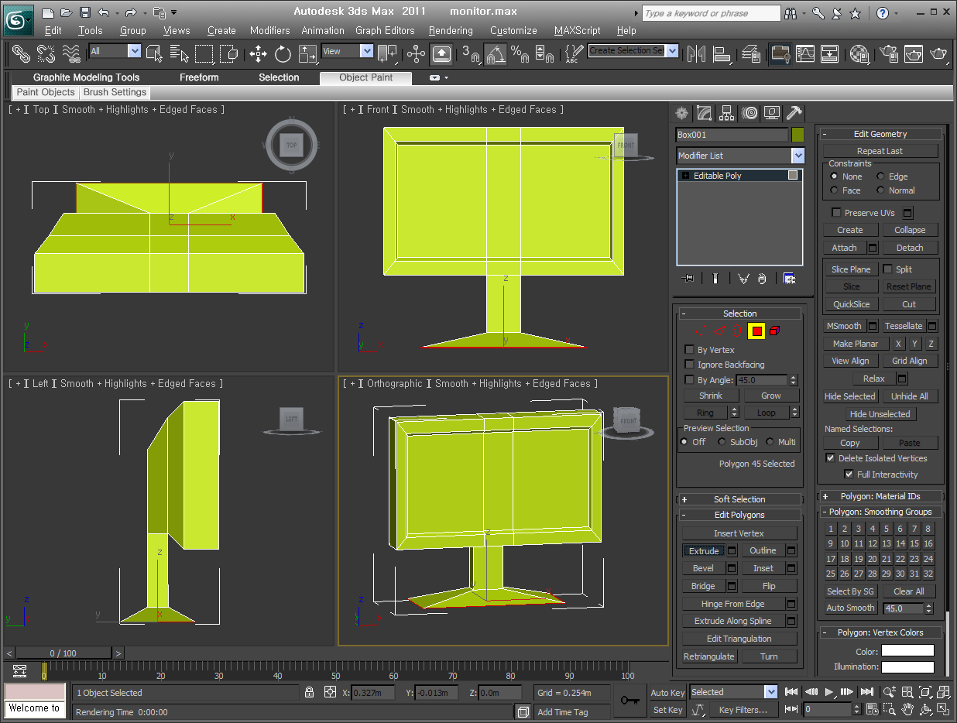
실습예제-monitor
9. 면을 Bevel 하여 그림과
같이 만듬

Slide 28
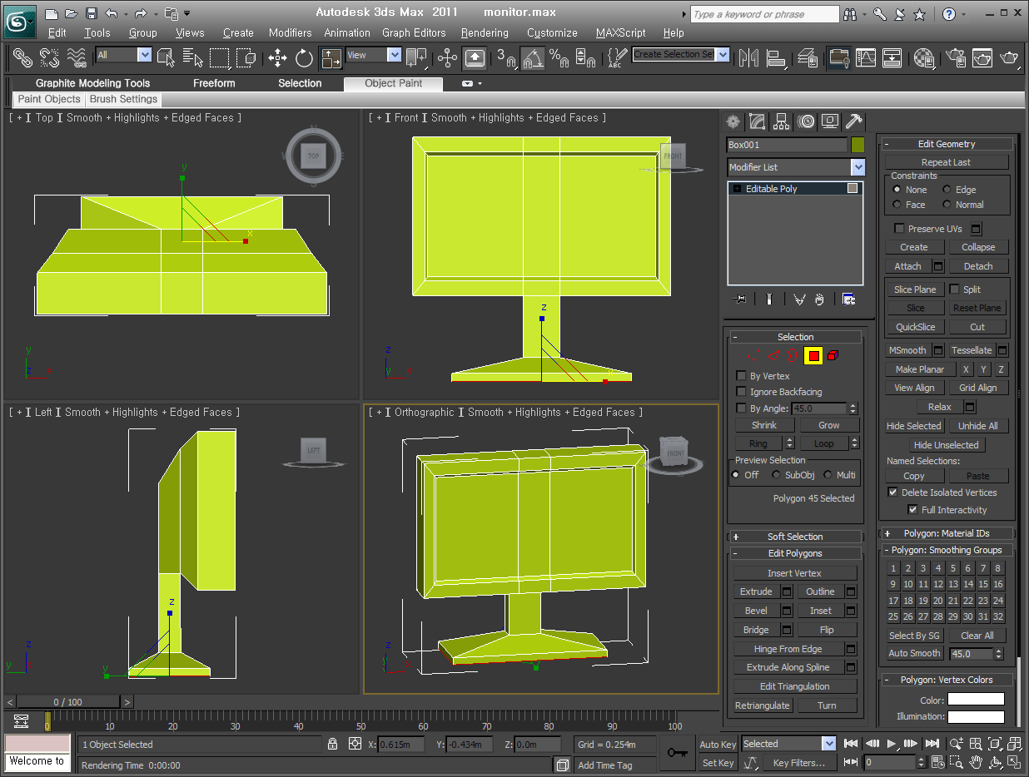
실습예제-monitor
10. 마지막으로 Extrude하여
모니터의 받침대를 모델링

Slide 29
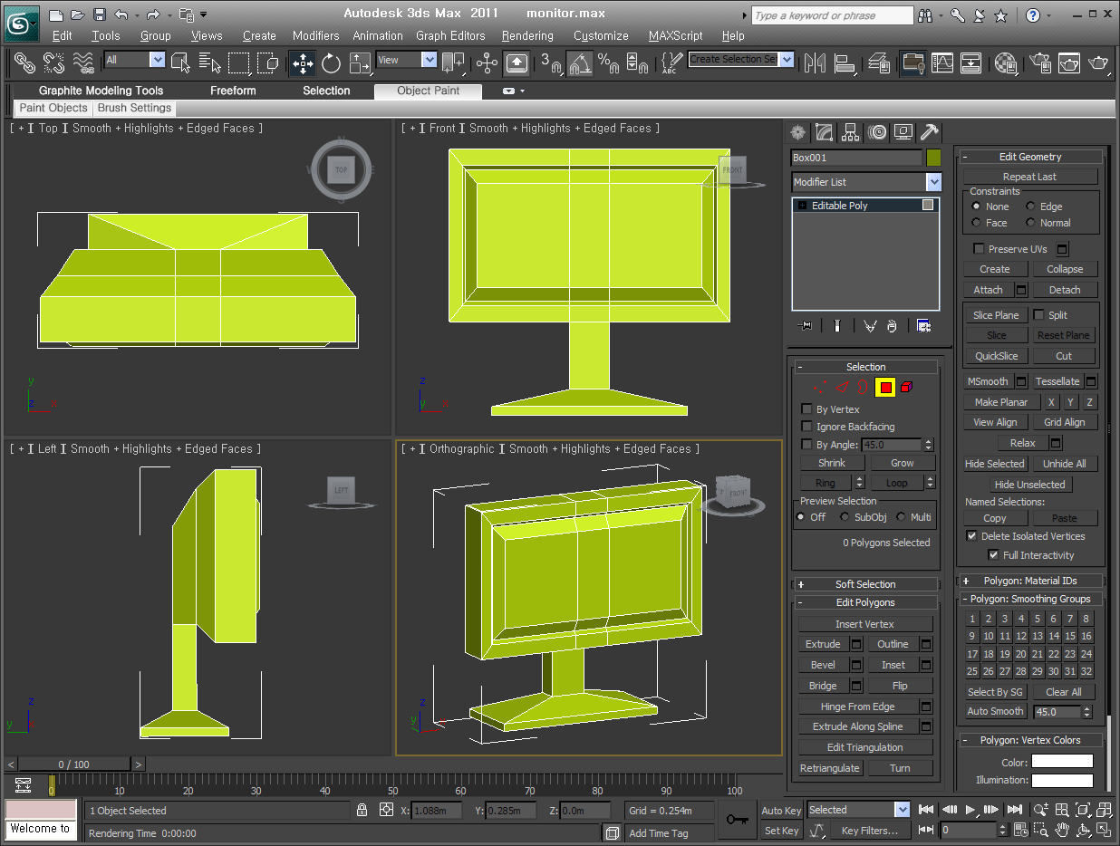
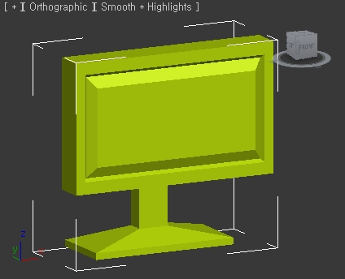
실습예제-monitor
11. Front뷰에서 스크린부분을
선택 후 그림과 같이 Bevel하여
입체감을 줌
스크린에 경계선이 있음

Slide 30
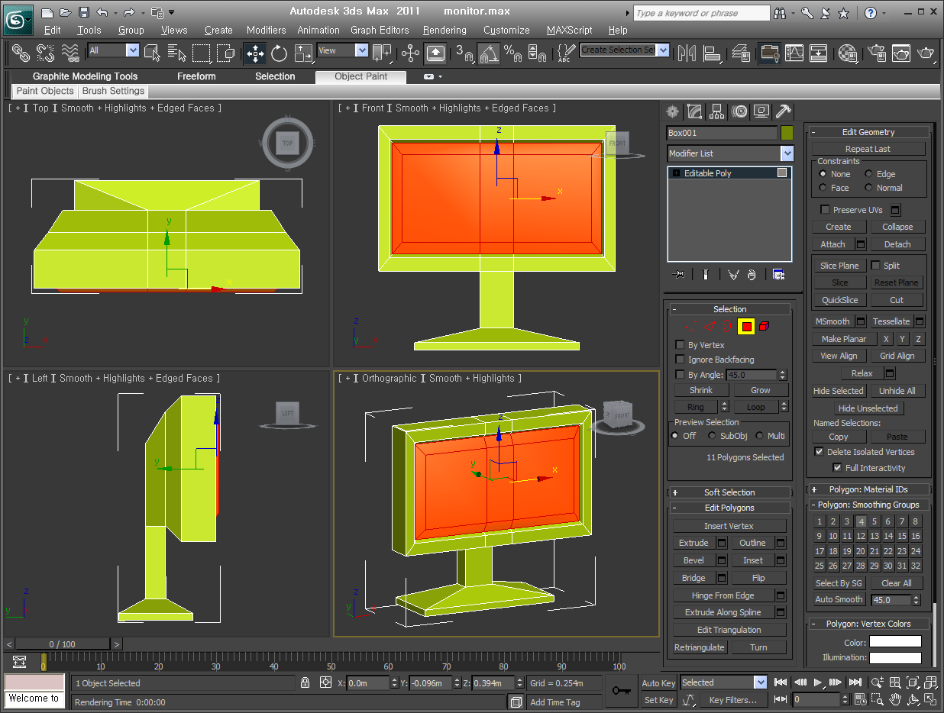
실습예제-monitor
12. 다시 스크린부분에 해당하는
면을 선택 후 Smoothing Groups을 통해 같은 번호의 그룹을 정해줌

Slide 31
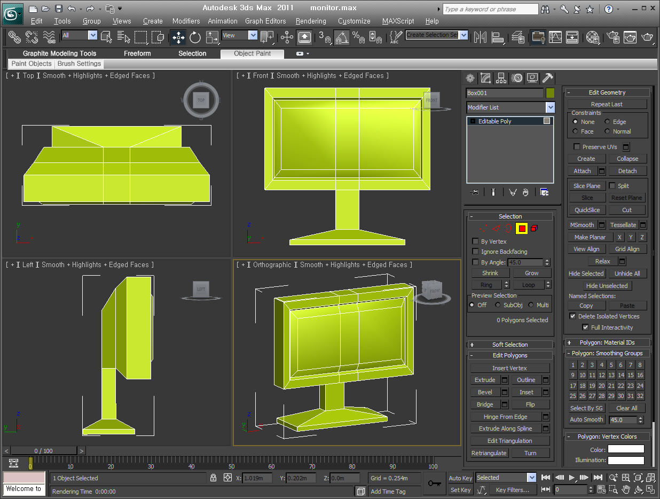

실습예제-Monitor
12. 자연스러워진 스크린을 확인

